Slide 1
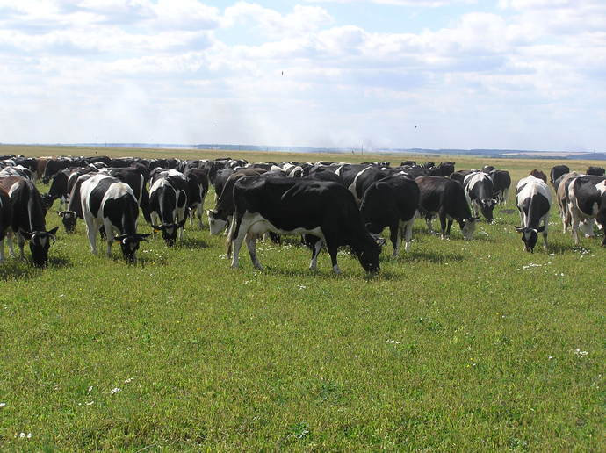
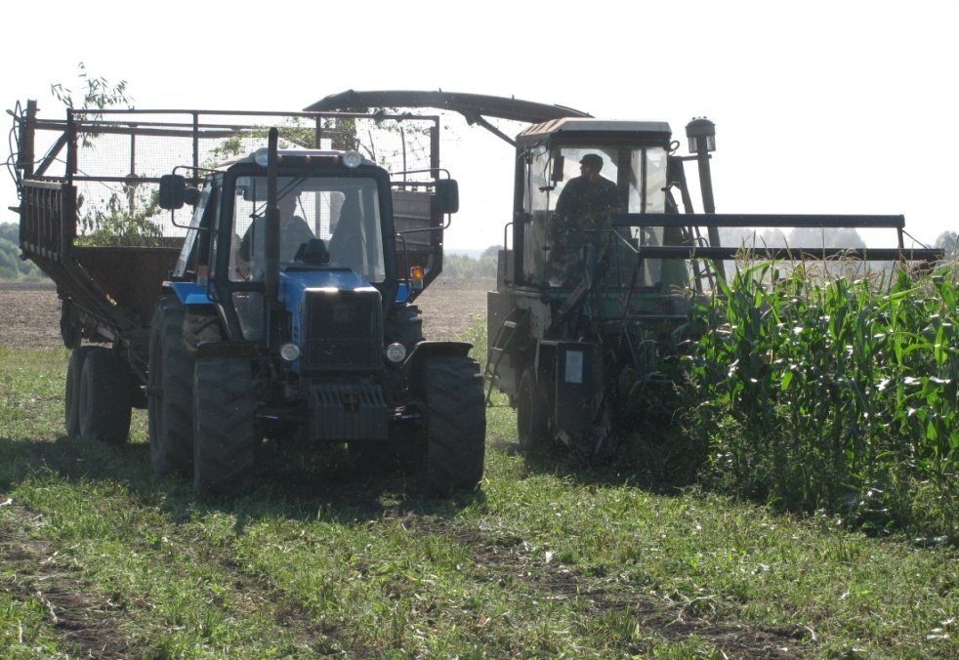
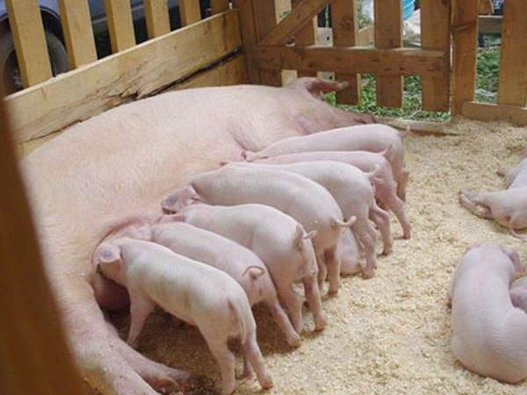
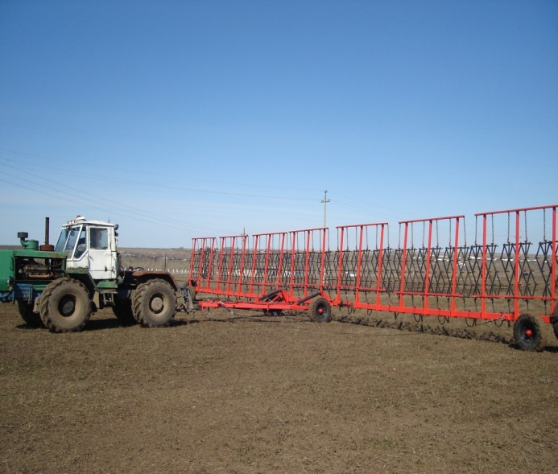
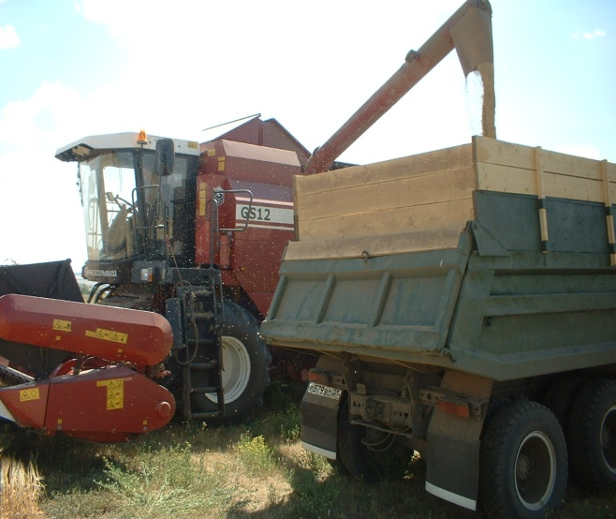
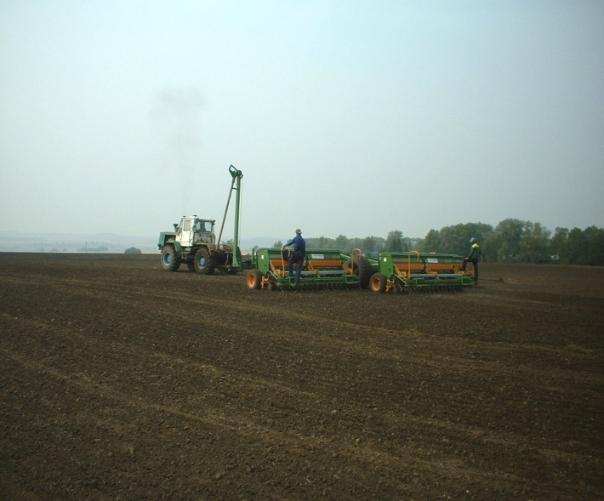
Итоги работы АПК Красноармейского района за 9 месяцев 2014 года

Slide 2
Объем производства сельскохозяйственной продукции
По итогам 9 месяцев 2014 года объем производства сельскохозяйственной продукции в хозяйствах всех категорий составил 186 млн. 459 тыс. рублей
Индекс производства
За 9 месяцев 2013 года
104%
113.3%
За 9 месяцев 2014 года

Slide 3
Удельный вес прибыльных организаций составляет – 93%
22 млн. 882 тыс. руб.
Сумма чистой прибыли составила
14.7%
Рентабельность производства

Slide 4
Производительность труда
на 547,6 тыс. руб.
2014 год
Один работник сельского хозяйства произвел продукции:
2013 год
на 373,2 тыс. руб.
или 174,4 тыс. руб. больше показателя аналогичного периода

Slide 5
Производство продукции на 100 га посевов
590,4 тыс. руб.
2014 год
На 100 га посевов в среднем :
2013 год
442 тыс. руб.
Эффективные хозяйства
ООО «Агрофирма Таябинка»
3 млн.511 тыс. руб.
ООО «Красное Сормово»
1 млн.838 тыс. руб.
ООО «Караево»
1 млн.16тыс. руб.
ООО «ВОЛИТ»
912 тыс. руб.

Slide 6
Государственная поддержка
40 млн.70 тыс. руб.
На 1 октября 2014 года перечислено:
12 млн. 974 тыс. руб.
из республиканского бюджета -
27 млн. 96 тыс. руб.
из федерального бюджета -

Slide 7
Объем привлеченных кредитов и займов
52 млн.80 тыс. руб.
Всего:
16 млн. 255 тыс. руб.
краткосрочных -
35 млн. 825 тыс. руб.
долгосрочных -

Slide 8
Заработная плата работников
11278
руб.
2014 год
Среднемесячная заработная плата работников, занятых в сельском хозяйстве:
2013 год
9586
руб.
Общий фонд оплаты труда увеличился на -
112%
и составляет -
34млн.562 тыс. руб.
Среднемесячная заработная плата по республике
за 9 месяцев составляет 12379 руб.

Slide 9
Производство зерна
12721 га
Общая площадь зерновых и зернобобовых культур под урожай 2014 года составил
107,2% к уровню 2013 года

Slide 10
Валовой сбор зерна
Валовой сбор зерна по предварительным данным составляет
32687 центнера в амбарном весе
143,3% к плану
193,6% к уровню 2013 года
Валовой сбор зерна составил

Slide 11
Урожайность зерновых культур
28,2 ц/га
Средняя урожайность зерновых в бункерном весе составил
25,7 ц/га
После доработки

Slide 12
Урожайность кукурузы
41,0 ц/га
Средняя урожайность кукурузы в бункерном весе составил
36,1 ц/га
После доработки

Slide 13
Наилучшие хозяйства по урожайности зерновых культур
После доработки
32,2 ц/га
ООО «Агрофирма «Таябинка»
27,8 ц/га
ООО «ВОЛИТ»
ООО «Красное Сормово»
27,2 ц/га

Slide 14
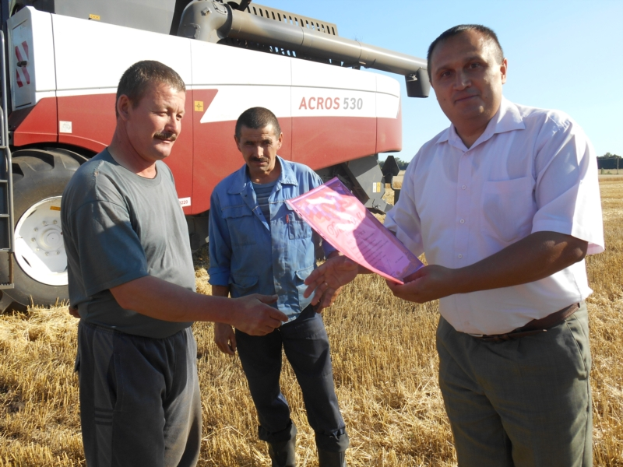
Чемпион Жатвы- 2014
Петров Александр Анатольевич, (ООО «Агрофирма Таябинка), намолотил 32020 центнера зерна

Slide 15
Производство картофеля и овощей
Общая площадь картофеля составляла -
514 га
Овощей
36,5 га
Убрано картофеля -
282 га
Средняя урожайность картофеля составила – 169,6 ц/га
В ООО «Агрофирма Таябинка» – 199,4 ц/га
Погибло -
220 га

Slide 16
Под урожай 2015 года -
Озимые зерновые культуры посеяны на площади -
3288 га
Зябь поднята на площади
8650 га

Slide 17
Животноводство
Для общественного животноводства заготовлено:
Сена -
2464 тонн
101,2%
Сенажа -
8722 тонн
123%
Силоса -
4803 тонн
75,5%
На 1 условную голову заготовлено -
23,8 центнера кормовых единиц

Slide 18
Производство животноводческой продукции
Мясо -
1244,6 тонн
127,4%
Молоко -
101,8%
4412,7 тонн
ООО «Караево» -
117%
ООО «ВОЛИТ» -
108%
ООО «Красное Сормово» -
102,4%
СХА «Досаево» -
103,5%

Slide 19
Производство животноводческой продукции
Средний удой от одной коровы составил -
3209 кг
ООО «Красное Сормово» -
4292 кг
КФХ Васильевой В.А. -
3920 кг
ООО «ВОЛИТ» -
3847 кг
КФХ Степанова А.В. -
3423 кг

Slide 20
Обновление машинно-тракторного парка
74
млн. руб.
2013 год
Приобретена новая сельскохозяйственная техника на сумму -
2012 год
34
млн. руб.
67 ед. техники
Всего приобретено -
из них тракторов -
12 ед.
зерноуборочных комбайнов -
6 ед.
Грузовых автомобилей -
4 ед.

Slide 21
Обновление машинно-тракторного парка
74
млн. руб.
2013 год
Приобретена новая сельскохозяйственная техника на сумму -
2012 год
34
млн. руб.
67 ед. техники
Всего приобретено -
из них тракторов -
12 ед.
зерноуборочных комбайнов -
6 ед.
Грузовых автомобилей -
4 ед.

